Slide 1

银行ATM存取款机系统

Slide 2

线上线下
平台预习

Slide 3


学完本次课程后，你能够：
使用SQL语句创建数据库和表结构
使用事务处理保障数据的完整性
使用视图简化复杂的数据查询
MySQL用户管理和授权

Slide 4
任务描述
系统功能概述
系统概述
开户
模拟常规业务
创建友好视图
存取款

Slide 5
补充技能点
MySQL用户管理
创建普通用户
执行GRANT语句创建用户并授权
使用mysqladmin命令修改root账户密码
使用SET命令修改用户密码
删除普通用户

Slide 6

为什么需要用户管理
root是超级管理员用户，很容易引发由于误操作所导致的数据不安全问题，怎么办？
问题
针对不同用户进行合理的用户角色权限分配，即用户管理
数据库管理员（DBA）
超级管理员用户
全部数据库权限
指定数据库对象权限
一般用户、项目开发者
普通用户
指定操作权限
……

Slide 7



创建普通用户
CREATE USER `user`@`host` [IDENTIFIED 'password'];
语法
用户名
主机名
密码
示例
创建本地用户teacher,密码为123456，本地用户student，无密码
CREATE USER `teacher`@`localhost` IDENTIFIED BY '123456';
CREATE USER `student`@`localhost`;
本地用户,允许登录其他主机可省略
演示示例1： CREATE USER创建普通用户

Slide 8
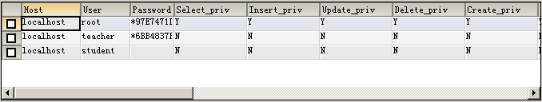
创建普通用户
通过查看系统数据库mysql中的user表查看存在用户
CREATE USER语句创建的用户是未授权的
USE mysql;
SELECT * FROM user;
示例
如何为用户授权？

Slide 9

创建用户并授权
GRANT语句可实现创建用户同时授权或为已存在的用户授权
常用操作权限
CREATE和DROP权限
INSERT、DELETE、SELECT和UPDATE权限
ALTER权限
用户操作权限列表
权限范围，即库名.表名
语法
GRANT priv_type ON databasename.tablename
TO `user`@`host`[IDENTIFIED BY 'password']
[WITH GRANT OPTION];
赋予GRANT权限
1.如果授予所有权限， priv_type可使用ALL
2.为所有数据库和表授权，权限范围可使用*.*
提示

Slide 10
创建用户并授权
创建本地用户xiaoming，密码123456，赋予myschool数据库中student表增加和查询权限
为student@localhost用户授予myschool数据库中view_student视图的查询权限
示例
GRANT INSERT,SELECT ON myschool.student TO `xiaoming`@`localhost`
IDENTIFIED BY '123456';
示例
GRANT SELECT ON myschool.view_student TO `student`@`localhost`;
演示示例2：GRANT语句创建用户并授权

Slide 11

使用mysqladmin命令修改root账户密码
mysqladmin –u username –p password "newpassword"
新密码
注意
mysqladmin需在DOS命令行执行，回车后输入原密码
将root密码修改为1234
mysqladmin –u root –p password "1234"
Enter password:****
示例
演示示例3：mysqladmin修改密码并使用新密码登录

Slide 12
使用SET命令修改用户密码
登录MySQL服务器后，使用SET命令修改当前用户密码
语法
SET PASSWORD [FOR `username`@`host`] =
PASSWORD("newpassword")
可指定修改其他用户密码
只有超级管理员用户（如root用户）才能修改其他用户密码，如果是普通用户，可修改自己的密码
注意
#修改当前用户密码
SET PASSWORD = PASSWORD("0000");
#修改其他用户密码
SET PASSWORD FOR `teacher`@`localhost`= PASSWORD("8888");
示例
演示示例4：SET修改密码并使用新密码登录

Slide 13
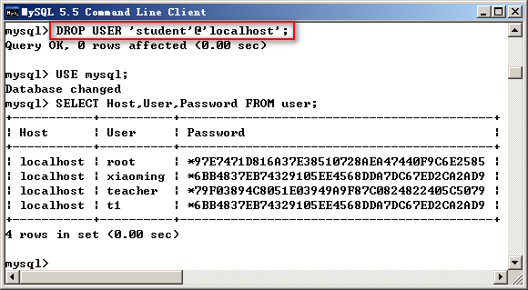
删除用户
DROP USER `username1`@`host`[,`username2`@`host`……];
语法
DROP USER `student`@`localhost`;
示例
演示示例5：删除用户

Slide 14
小结
创建本地用户tom ，密码0000，赋予bookDB数据库book表全部权限，以下语句正确的是（ ）。
CREATE USER `tom`@`localhost` IDENTIFIED BY '0000';
CREATE USER `tom`@`localhost` IDENTIFIED BY '0000' FOR bookDB.*;
GRANT ALL ON bookdb.book TO tom'@'localhost';
GRANT *.* ON bookdb.book TO tom'@'localhost';
以下说法正确的是（ ）。
修改root账户密码可使用mysqladmin语句，需登录MySQL后使用
任何用户都可以修改其他用户密码
可从系统数据库mysql中查看所有用户信息
删除用户需使用DELETE USER语句
C
C

Slide 15
问题分析：整体开发思路2-1
明确需求
数据库设计
编码实现功能
测试
系统开发步骤
绘制E-R图
绘制数据库模型图
使用三大范式规范数据库结构
Notes:
教师按照图示告诉学员在完成项目时，应该遵循的实现步骤，并明确在每个步骤中具体的内容。

Slide 16
问题分析：整体开发思路2-2
银行业务处理
每个用户可以开设多个银行卡账户
每个银行卡账户可以有多笔交易
设计符合第三范式的数据库结构
根据银行业务绘制E-R图
绘制数据库模型图
使用三大范式规范数据库结构
实现“ATM取款机系统”的相关业务

Slide 17
难点分析：数据库设计
数据库设计步骤
E-R图要素
实体
关系
一对一关系
一对多关系
多对多关系
数据库模型图
数据库设计的三大规范
Notes:
实现本项目案例，学员可能存在以下几个难点：
难点1：
数据库设计阶段，教员要分析数据库设计的几个环节，如何确定实体、如何设定关系，并引导学员绘制模型图。在这期间穿插介绍如何使用三大范式来规范数据库的设计。

Slide 18
开发用例
用例1：数据库设计
用例2：创建数据库及登录用户并授权
用例3：建表、建约束
用例4：插入测试数据
用例5：模拟常规业务
用例6：创建、使用客户友好信息视图
用例7：使用事务完成存款或取款业务

Slide 19
用例1：数据库设计8-1
需求说明
根据银行ATM取款机业务处理流程设计数据库
绘制E-R图[15分钟]
绘制数据库模型图[15分钟]
使用第三范式规范数据库表结构[10分钟]
思路分析
按照数据库设计步骤确定实体及实体关系
使用Visio绘制E-R图
使用Visio绘制数据库模型图
使用第三范式规范数据库设计

Slide 20
用例1：数据库设计8-2
难点提示
寻找、确定ATM取款机系统的实体及实体间关系
根据业务确定实体
确定实体之间关系
使用三大范式规范数据库设计
表内的每一个值都只能被表达一次
表内的每一行都应该被唯一的标识（主键）
表内不应该存储依赖于其他键的非键信息

Slide 21

用例1：数据库设计8-3
提交设计文档
小组讨论确定实体及实体关系
绘制E-R图
绘制数据库模型图
使用第三范式规范数据库设计
要求
互相验证完成的程序功能
小组长检查本组完成情况
功能测试

Slide 22
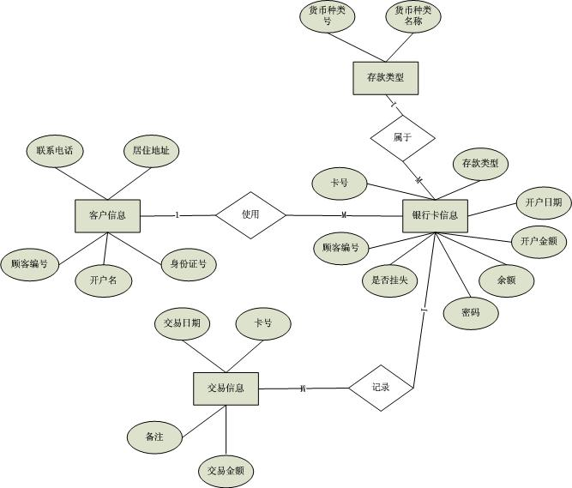
用例1：数据库设计8-4
绘制E-R图、数据库模型图、规范数据库表结构

Slide 23
用例1：数据库设计8-5
客户信息表结构（userInfo）
列名称 | 类型 | 说明
customerID | INT | 客户编号 | 自动编号（标识列），从1开始，主键
customerName | CHAR | 开户名 | 必填
PID | CHAR | 身份证号 | 必填，只能是18位或15位，身份证号唯一约束
telephone | CHAR | 联系电话 | 必填，手机号11位
address | VARCHAR | 居住地址 | 可选输入
Notes:
教学指导：
教员在这里可以引导学员，如何实现自动编号，如何设置约束，使用的函数是什么
建表时，自动编号identity(),必填not null,长度限制len()，格式约束like‘[0-9][0-9]…’

Slide 24
用例1：数据库设计8-6
银行卡信息表结构（cardInfo）
列名称 | 类型 | 说明
cardID | CHAR | 卡号 | 必填，主键，银行的卡号
curID | VARCHAR | 货币种类 | 外键，必填，默认为RMB
savingID | VARCHAR | 存款类型 | 外键，必填
openDate | TIMESTAMP | 开户日期 | 必填，默认为系统当前日期
openMoney | DECIMAL | 开户金额 | 必填，不低于1元
balance | DECIMAL | 余额 | 必填，不低于1元
password | VARCHAR | 密码 | 必填，6位数字，开户时默认为6个“8”
IsReportLoss | BIT | 是否挂失 | 必填，是/否值，默认为“否”
customerID | INT | 客户编号 | 外键，必填
Notes:
教学指导
教员启发学员回忆，如何设置默认值（default约束），如何设置条件（

Slide 25
用例1：数据库设计8-7
交易信息表结构 （tradeInfo）
字段名称 | 类型 | 说明
transDate | TIMESTAMP | 交易日期 | 必填，默认为系统当前日期
cardID | CHAR | 卡号 | 外键，必填
transType | CHAR | 交易类型 | 必填
transMoney | DECIMAL | 交易金额 | 必填
remark | TEXT | 备注 | 可选输入，其他说明

Slide 26
用例1：数据库设计8-8
存款类型表结构（deposit）
字段名称 | 类型 | 说明
savingID | INT | 存款类型号 | 自动编号（标识列）从1开始，主键
savingName | VARCHAR | 存款类型名称 | 必填
descrip | VARCHAR | 描述 | 可空

Slide 27
用例2：创建数据库及登录用户并授权2-1
需求说明
创建ATM存取款机系统数据库bankDB
创建登录用户并授权
普通用户bankMaster，密码为1234
可以在任意主机登录MySQL服务器
具有数据库bankDB的所有权限
思路分析
创建数据库使用CREATE DATABASE
创建普通用户语句CREATE USER
创建用户并授权使用GRANT

Slide 28
用例2：创建数据库及登录用户并授权2-2
代码审查
使用新创建的普通用户登录mybankDB数据库
通过系统数据库mysql的user表查看用户信息
要求
互相验证完成的程序功能
小组长检查本组完成情况
功能测试

Slide 29
用例3：建表、建约束4-1
需求说明
使用SQL语句创建表
存款类型表（ deposit ）
客户信息表（ userInfo ）
银行卡信息表（ cardInfo ）
交易信息表（ tradeInfo ）
根据银行业务，为相应表添加外键约束

Slide 30
用例3：建表、建约束4-2
建表
--建库语句：
CREATE TABLE `userInfo` #用户信息表
(
`customerID` INT(4) PRIMARY KEY AUTO_INCREMENT COMMENT '用户编号',
`customerName` CHAR(8) NOT NULL COMMENT '用户编号',
`PID` CHAR(18) UNIQUE NOT NULL COMMENT '身份证号',
`telephone` CHAR(20) NOT NULL COMMENT '手机号码',
`address` VARCHAR(50) COMMENT '居住地址'
)ENGINE = INNODB,COMMENT='用户表';
主键
自增列
表存储类型

Slide 31
用例3：建表、建约束4-3
建约束
#建约束
ALTER TABLE tradeInfo
ADD CONSTRAINT FK_cardID FOREIGN KEY(cardID) REFERENCES cardInfo(cardID);

Slide 32
用例3：建表、建约束4-4
代码审查
审查创建表的SQL代码
审查添加约束的SQL代码
要求
互相验证完成的程序功能
小组长检查本组完成情况
功能测试

Slide 33
用例4：插入测试数据4-1
需求说明
使用SQL语句向每个表中插入至少5条记录
思路分析
先插入主表的记录，后插入子表的记录
难点提示
插入数据表的先后顺序
插入客户记录时，先要查询

Slide 34
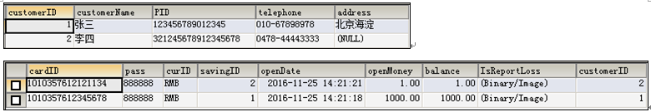
用例4：插入测试数据4-2
张三和李四开户
INSERT INTO userInfo(customerName,PID,telephone,address )
VALUES('张三','123456789012345','010-67898978','北京海淀');
INSERT INTO cardInfo(cardID,savingID,openMoney,balance,customerID)
VALUES('1010357612345678',1,1000,1000,1);
INSERT INTO userInfo(customerName,PID,telephone)
VALUES('李四','321245678912345678','0478-44443333');
INSERT INTO cardInfo(cardID,savingID,openMoney,balance,customerID)
VALUES('1010357612121134',2,1,1,2);

Slide 35
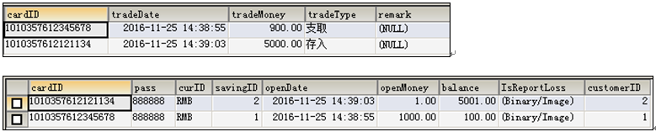
用例4：插入测试数据4-3
张三的卡号取款900元，李四的卡号存款5000元
/*--------------交易信息表插入交易记录--------------------------*/
INSERT INTO tradeInfo(tradeType,cardID,tradeMoney)
VALUES('支取','1010357612345678',900);
/*-------------更新银行卡信息表中的现有余额-------------------*/
UPDATE cardInfo SET balance=balance-900 WHERE cardID='1010357612345678';
/*--------------交易信息表插入交易记录--------------------------*/
INSERT INTO tradeInfo(tradeType,cardID,tradeMoney)
VALUES('存入','1010357612121134',5000);
/*-------------更新银行卡信息表中的现有余额-------------------*/
UPDATE cardInfo SET balance=balance+5000 WHERE cardID='1010357612121134';

Slide 36
用例4：插入测试数据4-4
功能测试
使用查询语句测试插入的数据是否正确
代码审查
审查插入测试数据的SQL代码
要求
互相验证完成的程序功能
小组长检查本组完成情况
功能测试

Slide 37
用例5：模拟常规业务5-1
需求说明
修改客户密码
办理银行卡挂失
统计银行总存入金额和总支取金额
查询本周开户信息
查询本月交易金额最高的卡号
查询挂失客户
催款提醒业务
Notes:
用例4所涉及的业务较多，教员首先带领学员对业务进行一个整理，让学员理解银行的常规业务有哪些，然后明在用例4中需要实现哪些常规业务。这一点很重要。

Slide 38
用例5：模拟常规业务5-2
思路分析
修改客户密码
办理银行卡挂失
使用UPDATE语句实现密码变更和卡挂失
UPDATE … WHERE …
统计银行总存入金额和总支取金额
使用聚合函数SUM()
SELECT tradeType 资金流向, SUM(tradeMoney) 总金额 FROM…
查询本周开户的卡号，显示该卡相关信息
SELECT …FROM…WHERE WEEK(NOW()) = WEEK(openDate);

Slide 39
用例5：模拟常规业务5-3
思路分析
查询本月交易金额最高的卡号
使用子查询和DISTINCT关键字去掉重复的卡号
SELECT DISTINCT cardID FROM transInfo
WHERE transMoney = ( SELECT … FROM … )
查询挂失账号的客户信息
使用子查询IN 或内联接查询INNER JOIN
SELECT … FROM userInfo WHERE customerID IN
( SELECT … FROM … )

Slide 40
用例5：模拟常规业务5-4
催款提醒业务
使用子查询IN 或内联接查询INNER JOIN
SELECT … FROM userInfo INNER JOIN …

Slide 41
用例5：模拟常规业务5-5
功能测试
检查点
正确修改客户密码
正确办理银行卡挂失，查询获得挂失账号的客户信息
正确查询本月交易金额最高的卡号
正确统计银行总存入金额和总支取金额
正确查询本周开户的卡号，显示该卡相关信息
正确催款提醒业务
要求
互相验证完成的程序功能
小组长检查本组完成情况
功能测试

Slide 42
用例6：创建、使用客户友好信息视图3-1
需求说明
为客户提供以下3个视图供其查询该客户数据
输出银行客户记录：view_userInfo
输出银行卡记录：view _cardInfo
银行卡的交易记录：view _transInfo
提供友好界面，要求各列名称为中文描述
调用创建的视图获得查询结果

Slide 43
用例6：创建、使用客户友好信息视图3-2
思路分析
创建视图
调用视图
CREATE VIEW …
AS
…;
SELECT … FROM …;

Slide 44
用例6：创建、使用客户友好信息视图3-3
功能测试
检查点
正确创建视图
正确使用视图获得查询数据
要求
互相验证完成的程序功能
小组长检查本组完成情况
功能测试

Slide 45
用例7：使用事务完成存款或取款业务2-1
需求说明
使用事务实现转账业务
思路分析
模拟转账成功时，提交事务
模拟转账失败时，回滚事务

Slide 46
用例7：使用事务完成存款或取款业务2-2
功能测试
检查点
正确使用事务以保证数据的完整性
事务提交或回滚后，查看相关表数据的变化
要求
互相验证完成的程序功能
小组长检查本组完成情况
功能测试

Slide 47
项目总结
讲解要点
完成情况、技能总结、经验分享、项目收获
表达要求
清晰流畅、有条理、重点突出

Slide 48
技能总结
巩固的知识点
用户管理：创建普通用户并设置权限
SQL语句：建库、建表、建主外键约束
高级查询：内部连接、子查询、
视图：限制数据访问范围，提供友好界面
事务：显示事务的应用
Notes:
总结项目中用到的技能

Slide 49
问题及作业
集中问题&课后作业

Slide 50


扫一扫 关注课工场
扫一扫 下载APP

